Slide 1
Личностно ориентированные технологии на уроках математики

Slide 2
« Все дети могут успешно учиться, если школа умеет учить».
Левитаc
То, что дети могут сделать вместе сегодня, завтра каждый из них сможет сделать самостоятельно.
Выгодский Л. С.

Slide 3
Основным принципом разработки личностно-ориентированной системы обучения является признание индивидуальности ученика, создание необходимых и достаточных условий для его развития.
Урок был и остается основным элементом образовательного процесса, поэтому перед учителем стоит главная задача: вовлечь каждого ребенка в учебную деятельность, сделать так, чтобы каждый ученик чувствовал себя на уроке «успешным».
Достигнуть этой цели можно посредством внедрения в учебный процесс современных педагогических технологий.
Среди множества педагогических технологий, я выбрала «технологию разноуровневого обучения», «обучение в сотрудничестве» .Эти технологии легко вписываются в традиционную систему обучения. Способствуют осуществлению индивидуально- дифференцированного подхода к обучению учащихся с учетом уровня их интеллектуального развития и подготовки по предмету, а также их способностей и задатков. Дают возможность учителю выступать в роли организатора самостоятельной, активной познавательной деятельности учащихся, консультанта и помощника.

Slide 4
Класс делится на разноуровневые группы. Существуют критерии отбора учащихся в тот или иной уровень. Это могут быть результаты тестирования на достижение уровня базовой подготовки и желание самих учащихся. Перед разными группами ставятся различные цели: одни ученики должны достичь базового уровня математической подготовки, а другие, проявляющие интерес к математике и обладающие математическими способностями добиться более высоких результатов.
При такой технологии состав групп не может быть застывшим. Любому ученику дается возможность перейти из одной группы в другую и наоборот.

Slide 5
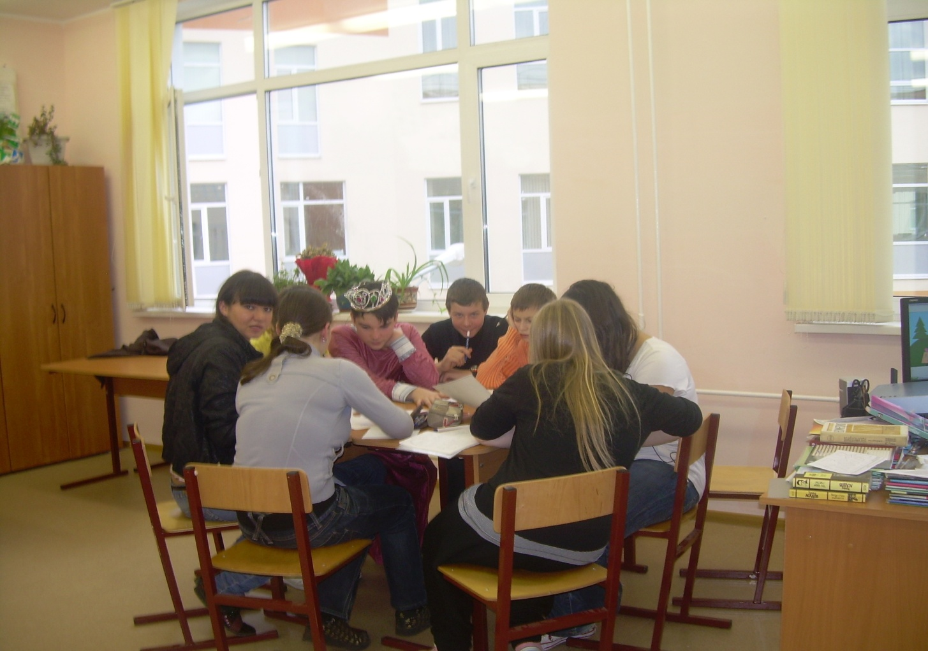
Применение данной технологии способствует созданию в классе благоприятного психологического климата. У учащихся возникает чувство удовлетворения после каждого верно решенного задания. Каждый ученик чувствует себя «успешным». Дети перестают испытывать страх перед новыми задачами.
Данную технологию можно использовать и при проверке домашнего задания, при подготовке к контрольной работе и др.

Slide 6
Практическая работа.
Найти площадь для треугольников (разносторонних, равнобедренных, равносторонних), если Р=18см.
а) Для разностороннего треугольника: а=3;в=8;с=7.Найти S-?
а=5;в=7;с=6.Найти S-?
а=4;в=8;с=6.Найти S-?
б) Для равнобедренного треугольника: а=5в=5;с=8.Найти S-?
а=4;в=7;с=7.Найти S-?
в) Для равностороннего треугольника:
а=6;в=6;с=6.Найти S-?
Из всех приведенных примеров видно, что самая большая площадь у …………………………… треугольника.
Проведем исследования для параллелограмма, прямоугольника и квадрата.Р=20см.
а) Для параллелограмма:а=1;в=9; α =30⁰. Найти S-?
а=2;в=8; α =30⁰ .Найти S-?
а=3;в=7; α =30⁰ .Найти S-?
б) Для прямоугольника: а=1;в=9.Найти S-?
а=2;в=8.Найти S-?
а=3;в=7.Найти S-?
в) Для квадрата:а=5.Найти S-?
Вывод: наибольшая площадь у ………………………….. четырехугольника, т.е. у …………………………..
Наибольшую площадь будет иметь правильный многоугольник.
А если у этого многоугольника бесконечно много сторон, то он будет похож на окружность. Следовательно, максимальную площадь занимает круг. Как найти площадь круга вы узнаете на следующем уроке.

Slide 7
Фрагмент урока Котоловой Е.Н.(Выборка учеником наиболее значимые для него вид и форму учебного содержания).
«Золотой призер урока».
2х²-9х+4<0
-4х²+8х-4<0
3х²-4х+1≥0
«Серебряный призер урока».
х²+х-60<0
х²+3х-4≥0
-х²+3х-2≥0
«Бронзовый призер урока».
x²-4≥0
x²-2х<0 Реализовывалась одна из задач школы: включение
х²+х+7<0 каждого школьника в работу на учебных занятиях.
Дифференцированный подход состоит в том , что в зависимости от уровня знаний дети решали свои задачи.

Slide 8
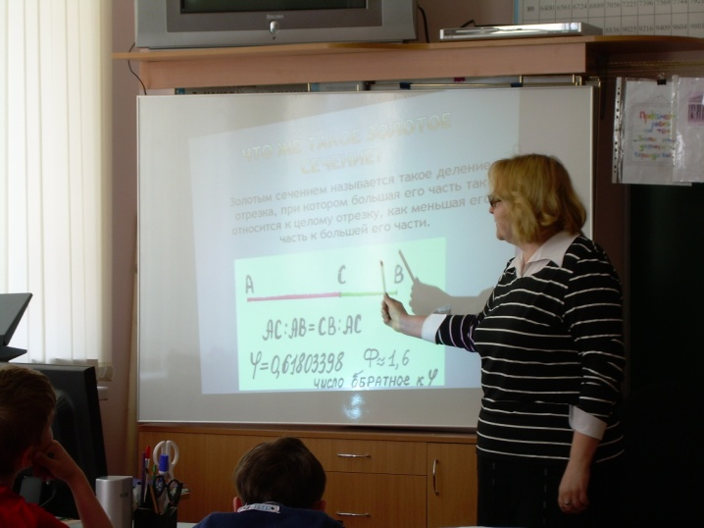
Информационные
компьютерные технологии
В рамках педагогической деятельности компьютеры используются:
а) в качестве дидактических средств для моделирования различных объектов и процессов, повышения степени наглядности при изложении учебного материала, проведения лабораторных и практических работ;
б) для мониторинга уровня ЗУН учащихся (в компьютерном классе);
в) для создания мультимедийных презентаций, которые позволяют представить учебный материал как систему ярких опорных образов. Создается банк презентаций к урокам. Учащимся были созданы следующие презентаций.

Slide 9
Проектные технологии

Slide 10
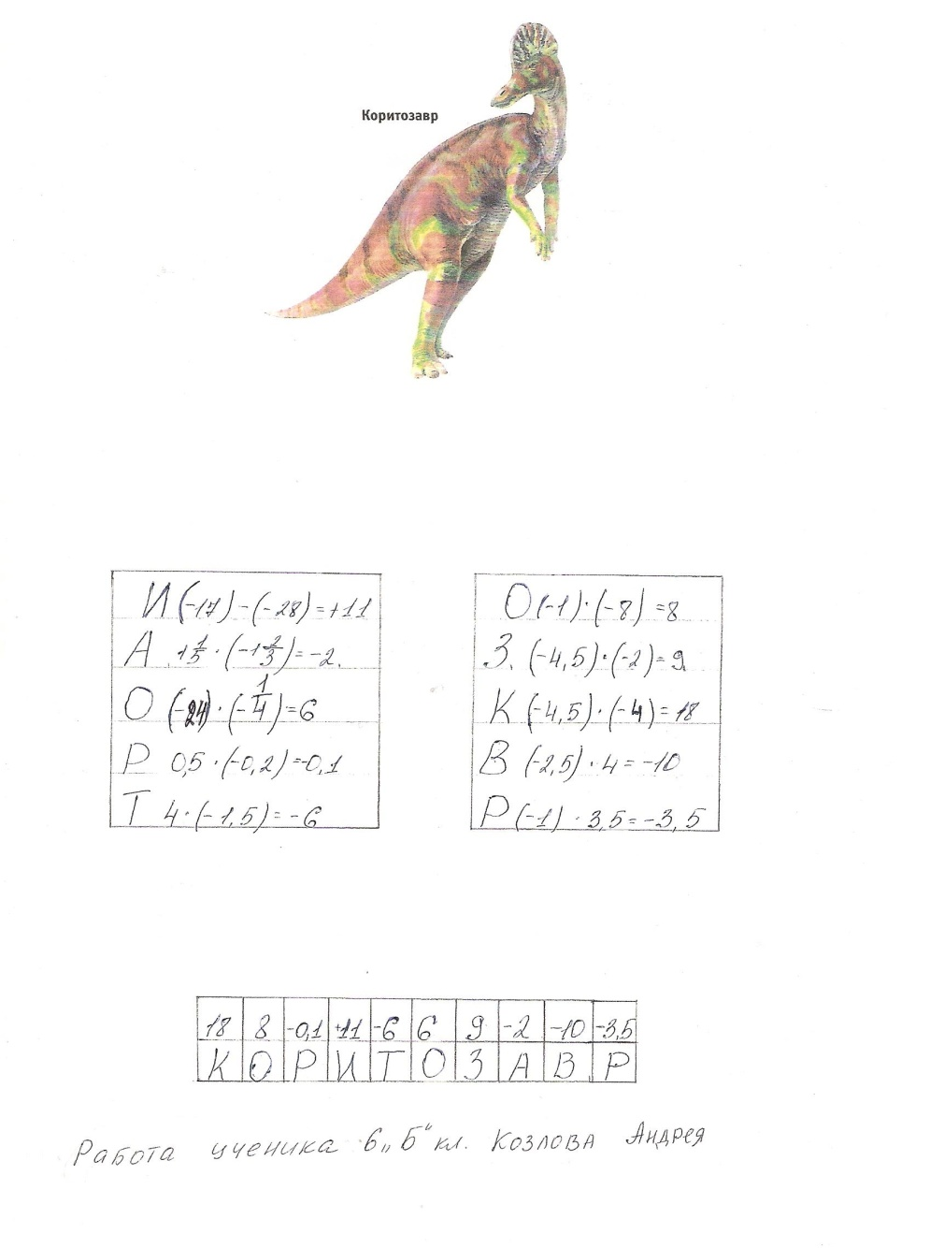
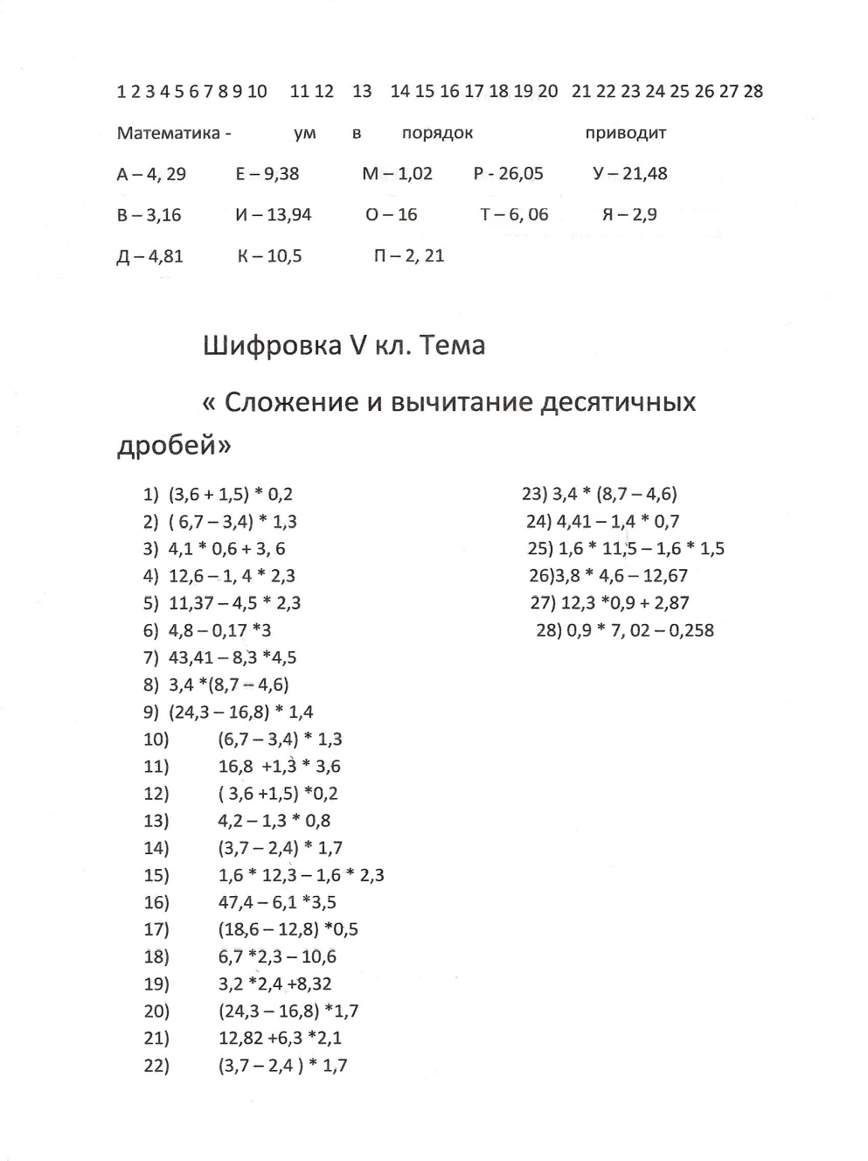

Slide 11
Интегрированные уроки

Slide 12
В качестве основных принципов при работе по этим технологиям во внимание беру следующее:
1) всеобщая талантливость – нет бесталанных людей, а есть занятые не своим делом;
2) взаимное превосходство – если у кого-то что-то получается хуже, чем у других, значит что-то должно получаться лучше; это что-то нужно искать;
3) неизбежность перемен – ни одно суждение о человеке не может считаться окончательным

Slide 13
Внедрение данных технологий в учебный процесс способствует активизации мыслительной деятельности учащихся; созданию положительной мотивации к учению; освоению базовых знаний всеми учащимися и возможностям для каждого ученика реализовать свои склонности и способности на продвинутом уровне.

